Slide 1
Solver-alapú oktatás
Pitlik László
2019

Slide 2
Emlékeztetőül
A képzés célja olyan esetekben is megoldáshoz segíteni a felhasználókat, amikor pl. papíron és ceruzával nem képesek a feladatot megoldani…
A képzés feltételezi, hogy idővel bárki képes pl. az Excel használatot tetszőlegesen magas szinten elsajátítani…
A kihívást az jelenti, miként lehet az Excel logikájára átalakítani a folyószöveges feladatleírásokat…
A képzés fontos része a folyószövegek közös értelmezése…
A képzés fontos része a játékosítás…

Slide 3
Mit – miért?
A 2DM-játék segíti a folyószöveges tudás strukturálását (táblázatba foglalását)…
A játék-tervezés (2DM) segít, hogy szinte bármit mátrixként lehessen látni…
Az EGO keretrendszer is segíti a folyószöveges tudás strukturálását (táblázatba foglalását)…
A szakértői rendszerek tervezése (EGO) is segít, hogy szinte bármit mátrixként lehessen látni…
A hangjáték-alapú oktatás segít kulcsszavakban gondolkodni és kulcsszavakra reagálni…

Slide 4
Ráhangolódás az Excel-re
Aki képes táblázatokban gondolkodni, az érti a sorok/oszlopok/cellák jelentését, szerepét, összefüggéseit…
Aki képes parancsot adni tudni egy gépnek, az képes parancsokból (lego-elemekből) tetszőleges bonyolultságú megoldásokat levezetni (építeni)…
Aki képes másként tanulni és/vagy tanítani (vö. 2DM, EGO, hangjáték), az képes másként gondolkodni ugyanazon problémákról is…
Aki képes fekete dobozokkal (Solver, számológép, okostelefon, stb.) zsonglőrködni, az olyat is meg tud oldani, amit egyedül nem…

Slide 5
Másság-gyakorlatok
Pendulum: https://www.youtube.com/watch?v=YhMiuzyU1ag – kérdés: mikortól kaotikus a látvány?
Rosling-animáció: https://www.youtube.com/watch?v=jbkSRLYSojo – kérdés: érthetőbb-e a kép/animáció, mint a tankönyv?
Rejtvények: https://web.archive.org/web/20150509135915/http://www.paintmaker.hu/humor/gondolkozz.htm - kérdés: vajon mit miért nem értünk meg azonnal?
Viccek: http://vicclap.hu/vicc/11224/Rabbi_es_a_libak.html – kérdés: Helyes-e, ha valaki nem vállal felelősséget tanácsaiért?

Slide 6
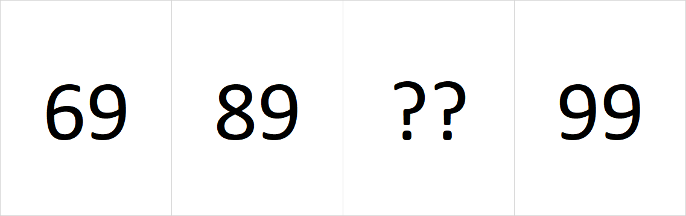
Önellenőrző gyakorlatok
Felvételi kérdések: https://sg.hu/forum/tema/999883186?order=asc&page=812 – Hogyan kell leejteni a tojást a betonpadlóra, hogy az ne törjön össze?
Vizuális lazaság: https://miau.my-x.hu/miau/250/tukorlatas.xlsx - kérdés: mi állt a kérdőjelek helyén?

Slide 7
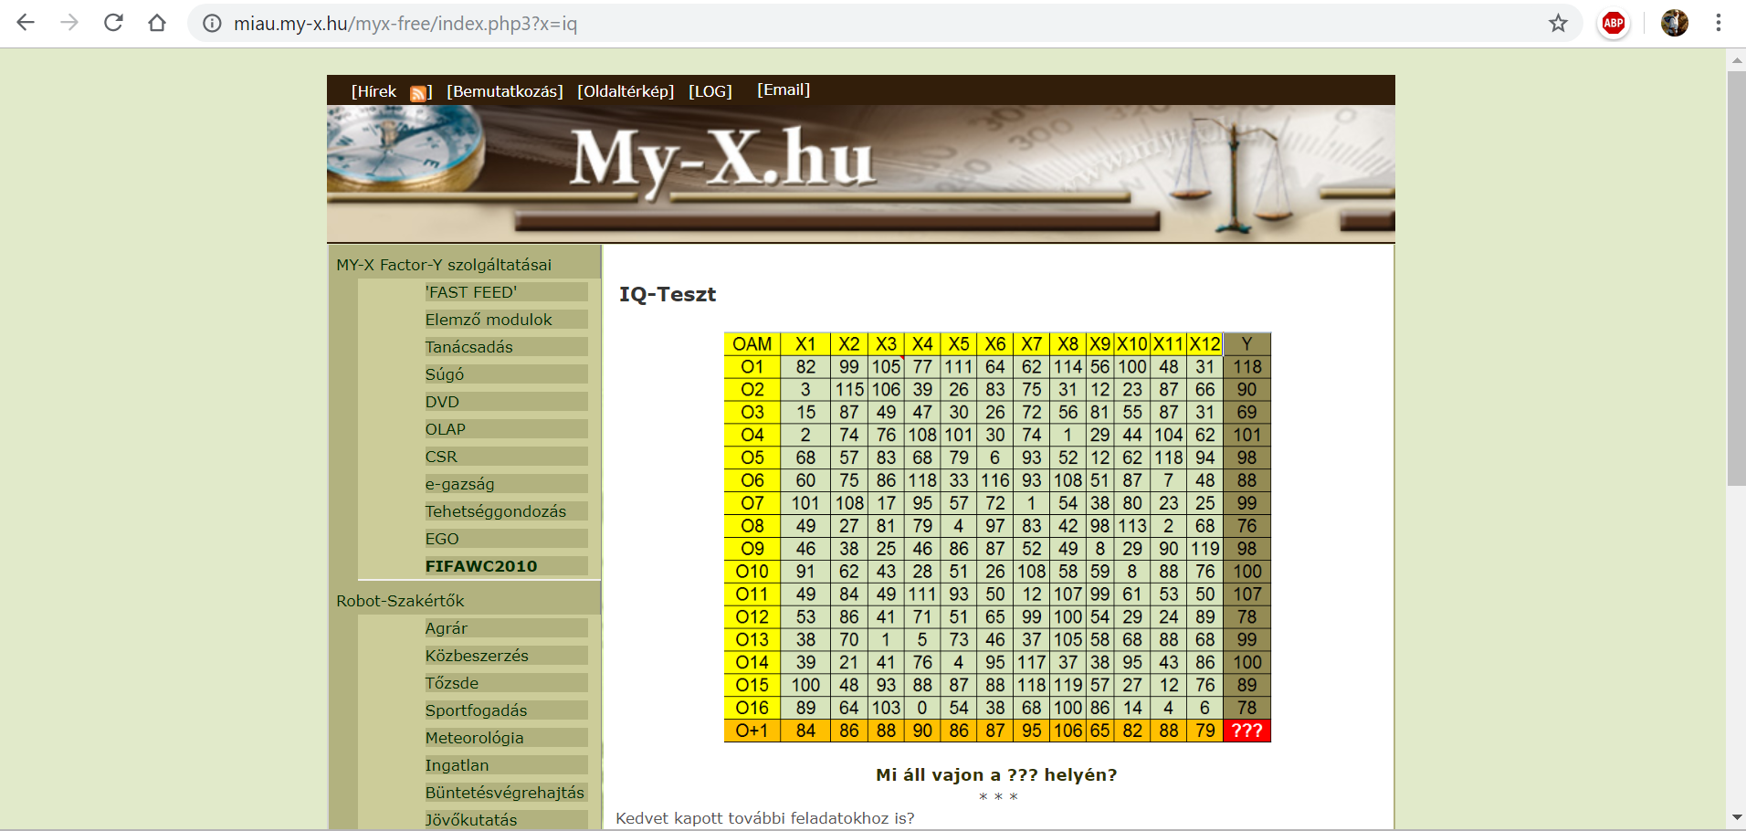
Egy közel univerzális kihívás https://miau.my-x.hu/myx-free/index.php3?x=iq

Slide 8
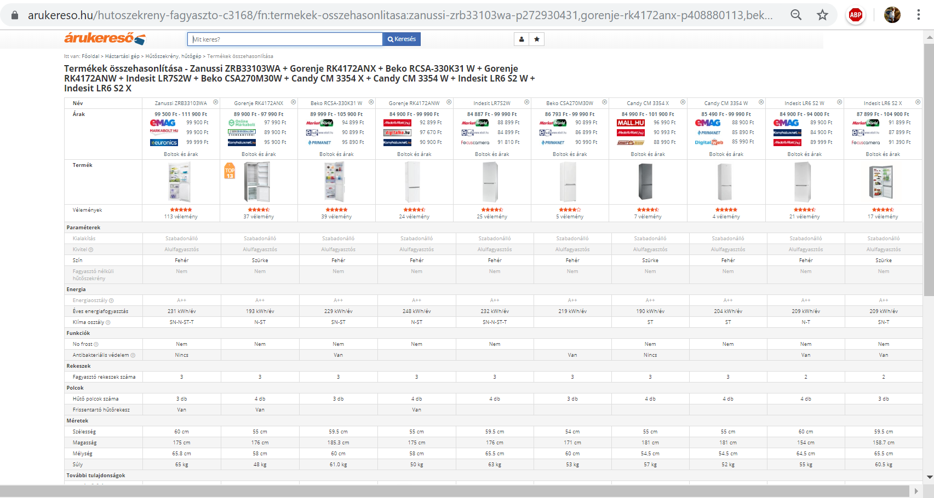
Hogyan vegyünk ajándékot Karácsonyra? https://www.arukereso.hu/hutoszekreny-fagyaszto-c3168/fn:termekek-osszehasonlitasa:zanussi-zrb33103wa-p272930431,gorenje-rk4172anx-p408880113,beko-rcsa-330k31-w-p359309879,gorenje-rk4172anw-p408615135,indesit-lr7s2w-p341919636,indesit-lr6-s2-x-p347571984,indesit-lr6-s2-w-p347571982,beko-csa270m30w-p383036065,candy-cm-3354-x-p421328934,candy-cm-3354-w-p421328928/

Slide 9
Mellékletek
https://miau.my-x.hu/miau/solver4u/
https://miau.my-x.hu/miau2009/index.php3?x=e0&string=hangos
https://miau.my-x.hu/miau2009/index.php3?x=e0&string=solver

